Slide 1
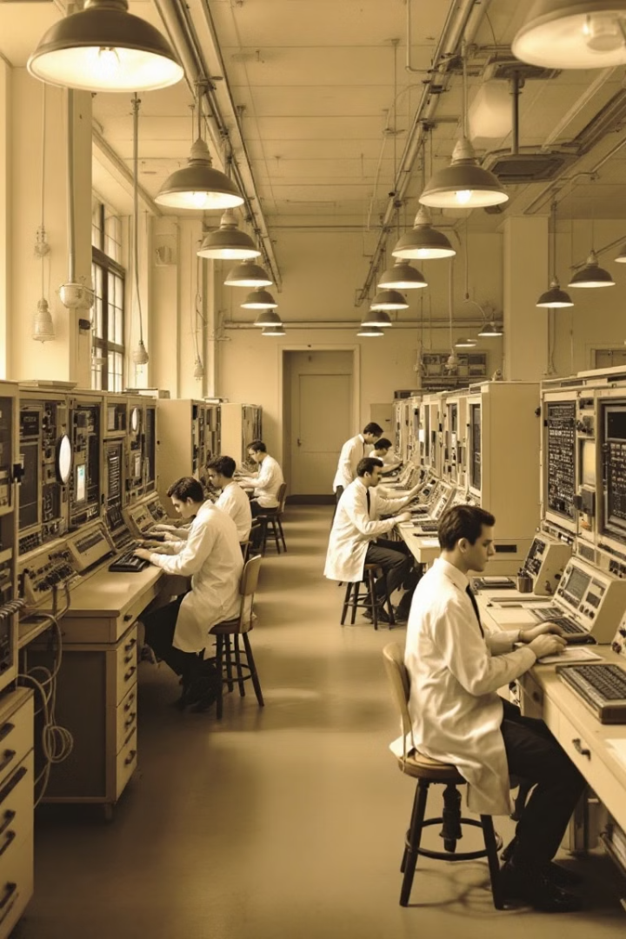
Generaciones de los Lenguajes de Programación: Una Perspectiva Histórica
La programación ha sido clave en la evolución de la informática. Desde los primeros sistemas que operaban con interruptores hasta los lenguajes actuales que hacen posible la inteligencia artificial, su desarrollo no ha dejado de avanzar.

Slide 2
Primera Generación: Lenguaje Máquina (1940s-1950s)
Características
Ejemplo
Uso
Código binario directo. Habian computadoras especificas para ello. Difícil de programar y entender.
Programación directa de las primeras computadoras. Tareas específicas y de bajo nivel.
10110000 00000001
10110001 00000010

Slide 3
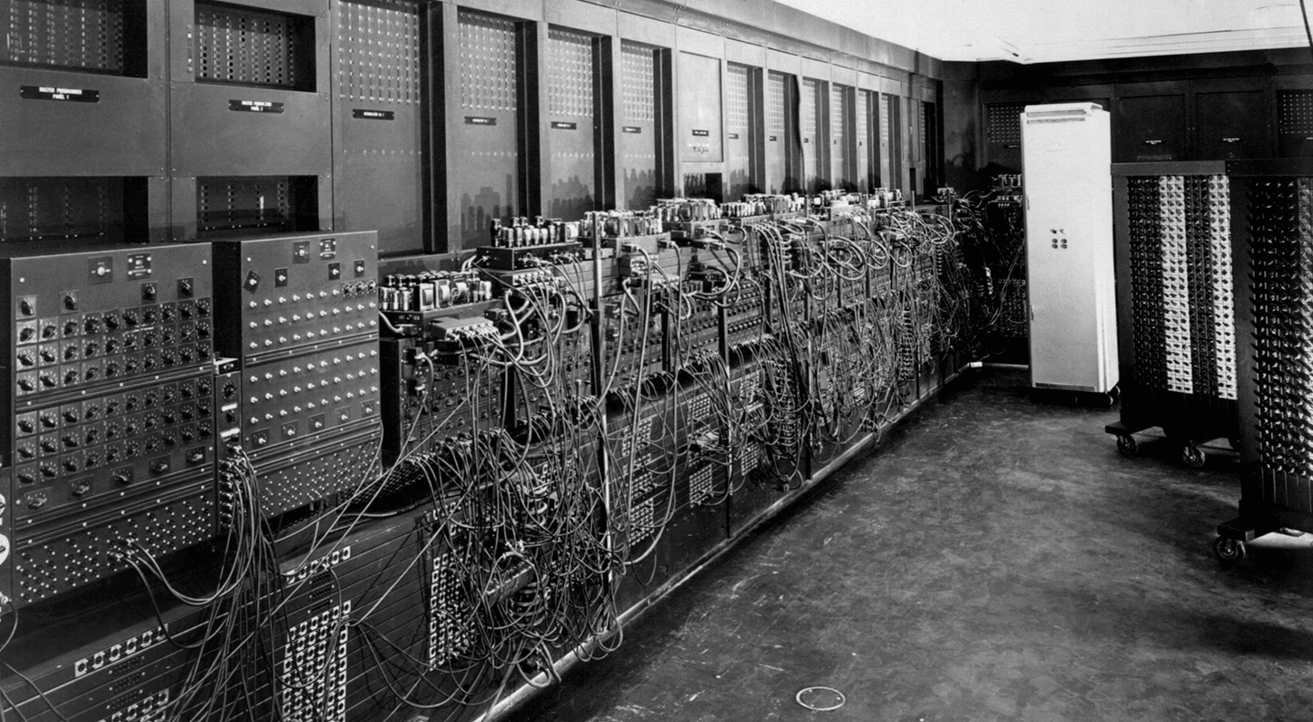

ENIAC
1940-1945
.
Lenguaje binario
sistema de numeración en el que los números se representan utilizando solamente dos cifras: cero y uno

Slide 4




Segunda Generación: Lenguaje Ensamblador (1950s)
Características
Ejemplo
Ventajas
Uso de mnemónicos: Se reemplazan los números binarios por abreviaturas (como ADD para sumar o MOV para mover datos).. Es más fácil de entender y escribir que el código binario. Necesidad de un ensamblador.
Mayor control del hardware. Programación más rápida. Menos errores.
MOV AX, 01
MOV BX, 02

Slide 5
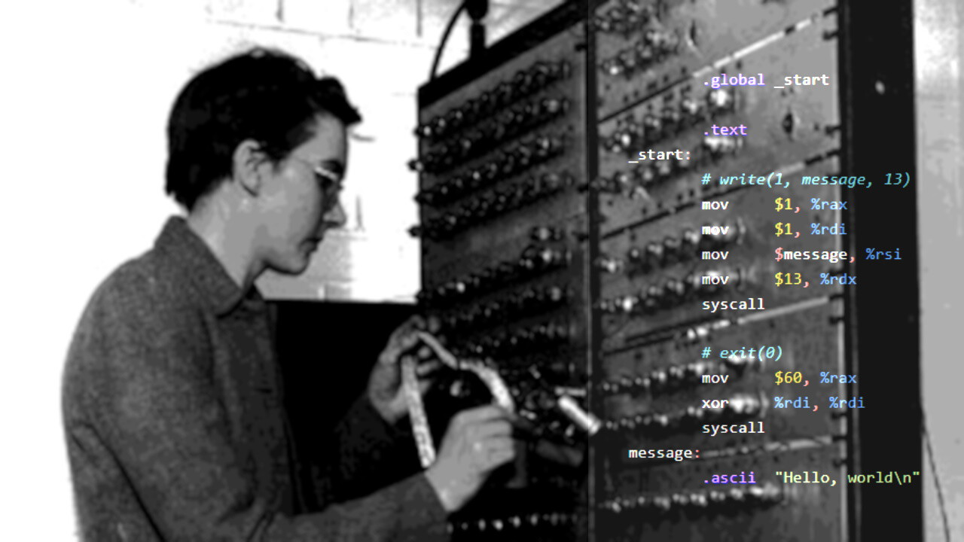
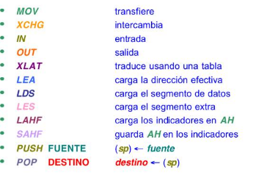
Hollerith
1950-1960.
mnemónicos
palabra que sustituye a un código de operación, con lo cual resulta más fácil la programación

Slide 6

Tercera Generación: Lenguajes de Alto Nivel (1950s-1970s)
1
Características
2
Ejemplos
Independencia del hardware. Uso de compiladores o intérpretes. Mayor abstracción.
FORTRAN, COBOL, C. Facilitan la programación científica y empresarial.
3
Beneficios
Portabilidad del código. Mayor productividad. Facilidad de aprendizaje.

Slide 7
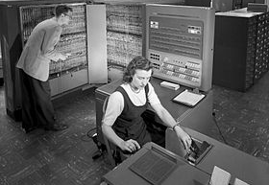
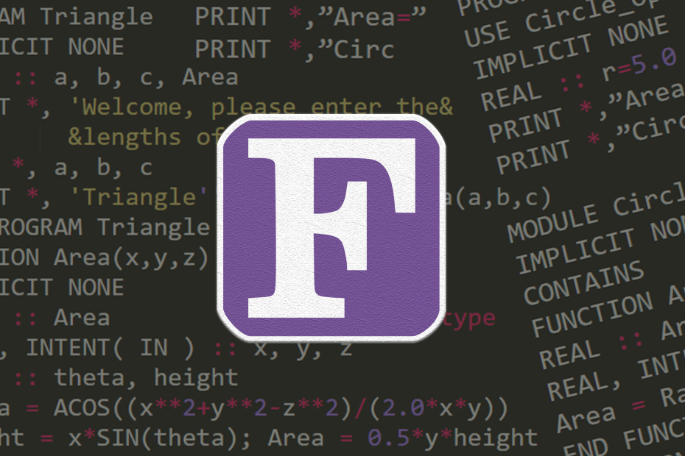
IBM 704
1955 y 1960.
Independencia del hardware
La funcionalidad de un lenguaje de programación de alto nivel es fascinante. Funciona proporcionando una capa de abstracción que protege al programador de las complejidades del hardware del sistema.

Slide 8




Cuarta Generación: Lenguajes Orientados a Bases de Datos (1970s-1990s)
Características
Ejemplo
1
Diseñados para gestión de bases de datos. Mayor facilidad de uso.
SQL. Permite consultas complejas y manipulación de datos.
2
Popularidad
4
Ventajas
Ampliamente utilizados en sistemas de gestión de información.
3
Desarrollo rápido de aplicaciones. Reducción de código.

Slide 9

Quinta Generación: Lenguajes de Inteligencia Artificial y Programación Lógica (1980s-Presente)
Características
Ejemplos
Basados en lógica y reglas. Utilizados en IA y sistemas expertos.
Prolog, Lisp. Permiten razonamiento automático y aprendizaje.
Aplicaciones
Robótica, procesamiento del lenguaje natural, reconocimiento de patrones.

Slide 10

Tendencias Actuales y Futuras en Lenguajes de Programación
1
Inteligencia Artificial
Python y R dominan el campo, impulsando el aprendizaje automático.
2
Computación Cuántica
Nuevos lenguajes para aprovechar el poder de los ordenadores cuánticos.
3
Desarrollo Web
JavaScript evoluciona con frameworks modernos como React y Angular.

Slide 11





Conclusiones: Evolución e Impacto de las Generaciones de Lenguajes
1
Productividad(tiene la capacidad de generar beneficios, frutos, etc)
2
Abstracción (forma de simplificar la realidad para hacerla más
manejable y comprensible.)
3
Accesibilidad(busca eliminar barreras y garantizar igualdad
de oportunidades para todos.)
4
Eficacia(capacidad de alcanzar un objetivo o resultado
deseado.)
5
Fundamentos(bases esenciales que surgieron o se
reforzaron)
Cada generación ha traído mejoras significativas. La evolución continúa impulsando la innovación. Los lenguajes actuales son más accesibles y eficientes. Su impacto en la tecnología es innegable.

